Slide 1
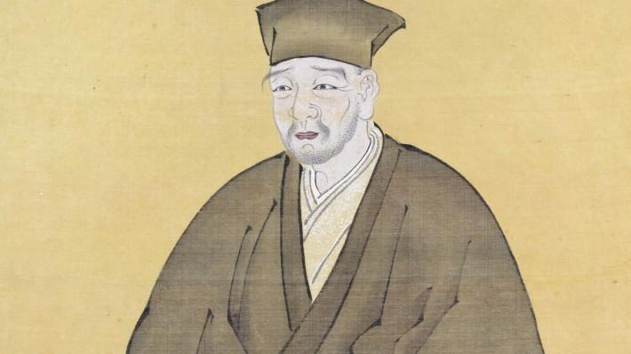
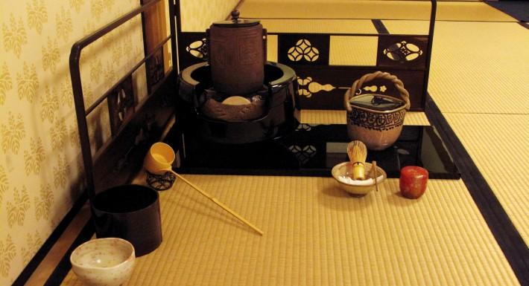
千利休（せんのりきゅう）
スティーブン•シルバート
Notes:
今日（こんにち）、日本の歴史上でとても有名な千利休を紹介したいと思います。私が大学に行き始めた頃にお茶を飲み始め、特に日本茶を飲みました。お茶を飲めば飲むほど、日本の茶道に対する興味がますます大きくなりました。そんな時に、上級へのとびらの日本の歴史の部分を読んでいる時に千利休を発見しました。茶道といえば、日本人がなぜ千利休の名前をはじめに思い出すのかをもっと調べたいと思います。

Slide 2
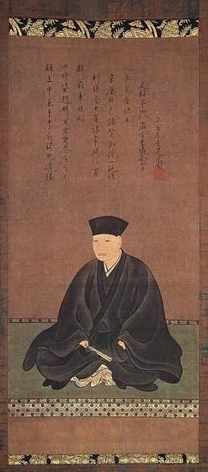
千利休とは。。。
1522年で大阪に生まれた
豪商層（ごうしょうそう）
茶聖と知られる
きたむき•どうちん（しょいん茶）
フォーマル、大きくて貨車（かしゃ）な茶室。
たけの•じょう（侘び茶）
つつましくて小さい茶室。
Notes:
千利休は茶聖つまりお茶の神様としられています。かれは1522年に大阪室町時代の言葉でさかいに生まれました。利休の家族は豪商層だったので地位は高かったです。ちなみに、豪商層と言う階級はこの時代の侍と同じぐらい権力を持っていました。17歳の時に利休はどうちんというお茶の師匠のでしになりました。どうちんがしょいんという詫び茶よりも古い茶道のスタイルを利休に伝えました。しかし、すぐに利休はたけのじょうという男のもとで、詫び茶を学び始めました。

Slide 3
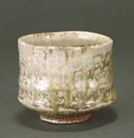
千利休の侘び茶
わびさびー＞静か、自然美、質素
わび茶
道具
完璧じゃない、楽焼
茶室
入り口が小さい、平等、畳が少ない
Notes:
今日の茶道は利休の詫び茶の影響を強く受けています。ところで、詫び茶とは何でしょうか。詫び茶とは侘び寂びをもとに作られた茶道のスタイルです。質素で静かで自然の美しさを重んじる考え方を侘び寂びと呼びます。詫び茶では完璧な道具を使いません。代表的な道具として楽焼があり、それは千利休が使ったので有名になりました。茶室の特徴は入り口が小さく、入る時にみんなかがみます。なので茶室の場ではみんな平等です。また、茶室にいる人々とより仲良くなるために畳の数は少ないです。

Slide 4
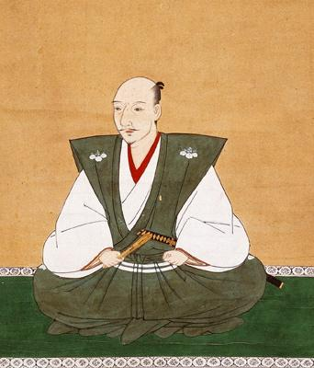
千利休と織田信長
織田信長の茶頭として
幕府の道具として茶道を使い始めた
お茶の湯制度
名物狩り（めいぶつがり）
家来に給料としてあげた
一期一会
Notes:
千利休の人気が増えたので１５７３年に織田信長の茶頭になりました。当時、信長は「お茶の湯制度」を作り、それを幕府の道具として使うほど茶道に興味を持ちました。さらに、とても有名な茶碗などお茶に関する道具を探す名物狩りもしました。その名物を家来にほうびとしてあげました。また侍が一期一会の考え方を大事にしていたので、戦いにいく前によく茶道をしました。

Slide 5
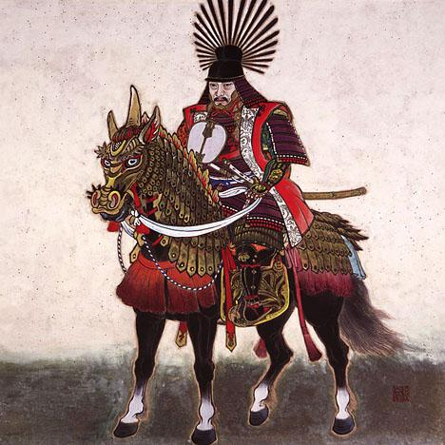
千利休と豊臣秀吉
秀吉の茶頭として
機密事項（きみつじこう）
Private Matters
秀吉の息子に茶道を教えた
秀吉の幕府に大影響を与えた
Notes:
織田信長の死後、豊臣秀吉が千利休を茶頭として選びました。千利休はただの茶頭ではなく、秀吉が機密事項を話す相談相手でした。秀吉の息子は千利休に茶道を習いました。秀吉の息子である豊臣秀長は他のことの相談相手でした。利休は秀長にとても大きな影響を与え、秀吉の幕府にも大きな影響を与えました。千利休はますます人気でお金持ちになりました。しかし、ある日秀吉は利休に切腹を命じました。

Slide 6
死の原因
色々な説がある。例えば：
自分の木像の下を秀吉に通らせたから
安いお茶の道具を高い値段で売り、自分の利益にしたから
天皇陵の石を勝手に盗んだから
秀吉と茶道に対する考え方で対立した疑いがあるから
木像：wooden statue 天皇陵：Emperor’s Grave
Notes:
どうやって利休は突然秀吉の逆鱗（げきりん）に触れたか、色々な説があります。ここに、私が四つの説を書いておきました。
まず、一つ目の説は、利休が秀吉に自分の木像の下を通らせたからです。
そして、二つ目の説は安いお茶の道具を高い値段で売り、自分の利益にしたからです。
それで、三つ目の説は天皇陵の石を勝手に盗み、庭石などに使ったからです。
最後の理由は、秀吉と茶道に対する考え方で対立したからです。

Slide 7
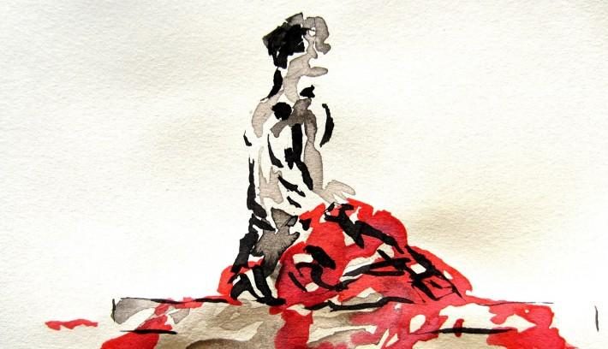
利休死後のこうけいしゃ
千利休の孫息子の「げんぱく•そたん」の三人の息子
三千家（さんせんけ）
表千家（おもてせんけ）
裏千家（うらせんけ）
武者小路千家（むしゃこうじせんけ）
後継者のおかげで千利休の茶道が続いている。
Notes:
利休の死後、彼の孫息子である「げんぱく•そたん」の三人の息子が三千家に分かれて茶道を受け継ぎました。この三つの表千家、裏千家、武者小路千家が現在の主な茶道の学校です。こうけいしゃのおかげで、千利休の茶道は今も続いてます。

